Slide 1
랜섬웨어 장애시의 빠른 서비스 회복, #1 백업 소프트웨어 Veeam이 답이다
2021.03
빔 소프트웨어, https://www.Veeam.com/ko
Notes:
안녕하세요 빔 코리아 신동운입니다.
여기에 추가로 빔소프트웨어는 기업들이 효과적으로 데이터를 보호하고,
신속하게 데이터를 복원할 수 있는 기능과 방법에 대해 소개하고자 합니다.

Slide 2
Agenda
랜섬웨어 현황과 트렌드
데이터 보호 트랜드
Veeam?
사이버 위협으로부터 데이터 보호
사이버 위협으로부터 데이터 복원
고객 사례
Notes:
순서는 데이터 보호 트랜드와 빔 회사에
대해서 간략하게 소개하고
그 이후에 빔소프트웨어의 효과적인 데이터 보호 기능과
랜섬웨어로부터 신속원 데이터 복원 방법을 설명드리겠습니다.

Slide 3
랜섬웨어 현황과 트렌드

Slide 4




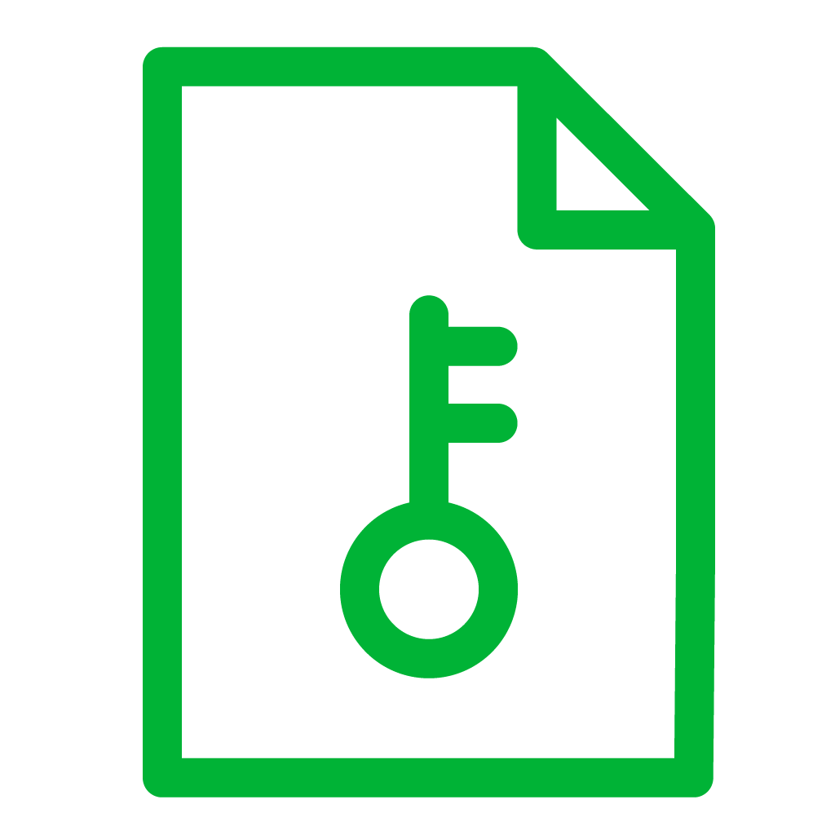
랜섬웨어란???
랜섬웨어는 ‘몸값’(Ransom)과 ‘소프트웨어’(Software)의 합성어
암호화
사용 불능
금전 요구
Notes:
https://www.malwarebytes.com/pdf/white-papers/CTNT-Q1-2018.pdf

Slide 5
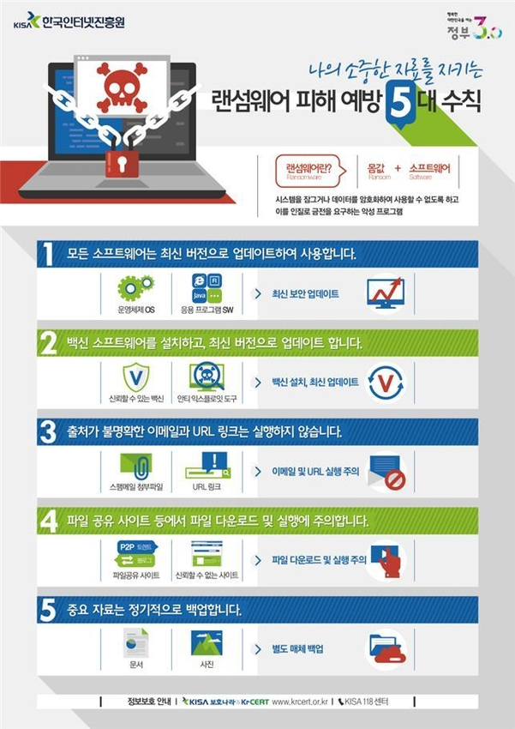

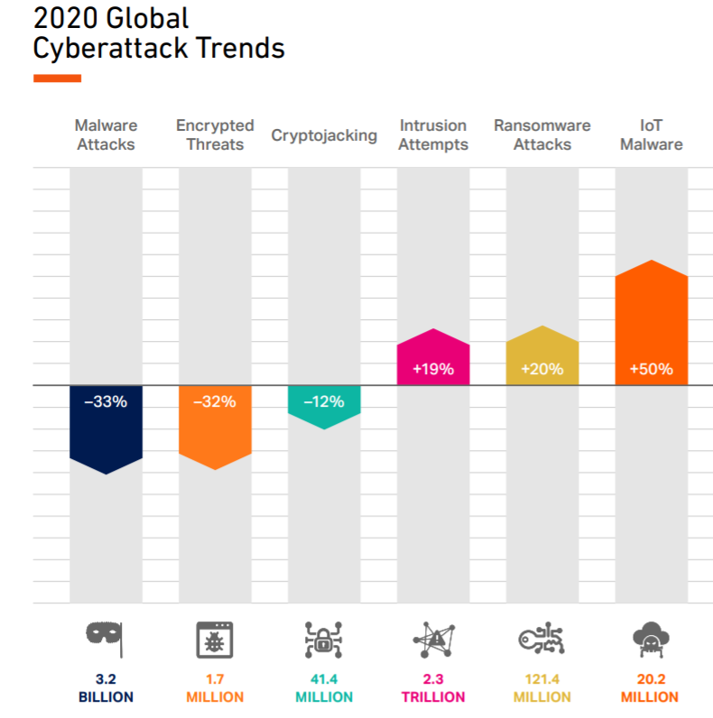
빠르게 진화하는 사이버 위협들…
“서버 보안으로 부족한 데이터 보호 결론은 백업 뿐 입니다.”
Malware
3.2억건 in 2020
Ransomware
Up 20% in 2020
Spyware
Still the #1 threat to businesses
Source: SonicWall 2020
Notes:
https://www.malwarebytes.com/pdf/white-papers/CTNT-Q1-2018.pdf

Slide 6

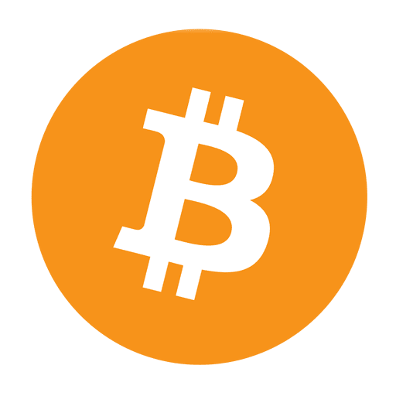
랜섬웨어 언제부터 시작되었나?
Crop
등등
CryptoLocker
CryptoDefense
Sypeng
Koler
LowLevel04
Chimera
LockerPin
Ransom32
7ev3n
Locky
KeRanger
Zcryptor
등등
2017
&
2018
Anonymous Trojan
AIDS Trojan
2006
2012
1989
2011
2019
Archievus
(RSA)
Reveton
Wannacry
Erebus
Petya
gandcrab
Matrix
JigSaw
2009
비트코인 거래
Notes:
랜섬웨어의 라이프 사이클을 통해 빠르게 진화 과정을 보여주고 있습니다. 자이언트 맨의 비밀스런 역사는 희귀 한 유전 적 장애를 가지고 평생 동안 계속 성장하는 남성의 이야기입니다.
첫 번째 ransomware 바이러스 인 AIDS 트로이 목마는 1989 년에 만들어졌습니다. 20,000 개의 감염된 디스켓이 WHO의 국제 에이즈 회의 참석자에게 배포되었습니다. 트로이의 주된 무기는 기본 암호화이며, 걸려드는 사람에게 ‘복구 도구’를 제공하는 대가로 189달러(한화 약22만원)를 요구했다. 하지만 파일을 복구하기 위해 해독 도구를 만드는데 오랜 시간이 걸리지 않았습니다.
Archievus
최초의 ransomware 악성 프로그램이 배포 된 후 새로운 랜섬웨어가 등장하는데 약 20 년 (17 년)이 걸렸습니다. 이 RSA 암호화를 사용한 새로운 변형을 제거하는데 훨씬 더 어려웠습니다. Archiveus 트로이 목마는 시스템의 "My Documents"디렉토리에 있는 모든 것을 암호화하고 사용자가 특정 웹 사이트를 통해 해독하기 위한 암호를 구매하도록 요구했습니다.
2009년 즈음부터 활성화되기 시작된 비트코인은 이런 랜섬웨어 진화에 날개를 달아줬다
2011년 유명 해커그룹인 어나니머스(Anonymous)를 사칭한 랜섬웨어 아나니머스 랜섬웨어의 등장부터
2012년 FBI를 가장한 대표적인 랜섬웨어인 ‘레비튼(Reveton)’이 유포됐으며 이후 비슷한 랜섬웨어들이 우후죽순으로 등장하게 되었습니다. 레비튼은 이번 랜섬웨어 사태의 주인공인 ‘워너크라이’와 같이 컴퓨터의 데이터를 잠궈버리고 이를 풀어주는 대가로 금전을 요구했다. 이들은 주로 개인 사용자를 노렸다.
이 같은 전략은 2013년부터 더욱 대담해졌다. 2013년 CryptoLocker는 더 큰 먹잇감을 노려 더 많은 돈을 확실히 받아내는 방향으로 진화한 것인데 주요 타깃이 대기업이나 의료기관 등 기관을 주로 노리는 쪽으로 바뀌었다. 랜섬웨어는 이들 컴퓨터 네트워크의 관리자 모드에 접속해 중앙처리장치(CPU) 뿐만 아니라 클라우드에 저장된 데이터까지 모조리 암호화해버렸습니다.
이렇게 변형에 변형을 거듭하며 맹위를 떨치고 있는 랜섬웨어는
2016년 로키, 케드베르, 마데바, 맥텁, 패트야 등 새로운 랜섬웨어로 지속적으로 진화 및 등장했으며, 2017년는 전세계적으로 의료, 정부, 대기업에 이르기까지 150여개국 최소 30만대 이상의 컴퓨터 시스템을 마비시켜 피해액만 약 80억달러(한화 약 9조원)로 가장 피해를 많이 입힌 워너크라이가 등장했으며, 워너크라이 랜섬웨어는 윈도우 운영체제의 취약점을 이용했습니다. 랜섬웨어에 감염된 컴퓨터가 보안에 취약한 인접 컴퓨터를 찾아 다시 공격하는 웜(worm) 형태 랜섬웨어였습니다.. 6월 10일 에레버스 랜섬웨어는 국내 중소 호스팅업체가 운영하는 리눅스 운영체제(OS) 서버 300대 중 153대가 공격당햇습니다.. 완벽한 백업 체계의 미흡으로 국내 한 기업에서만 13억의 몸값이 강탈된 사건이였습니다. 6월 27일 감염 사례가 보고된 페트야 랜섬웨어는 우크라이나를 강타했다. 페트야도 워너크라이처럼 웜 형태의 랜섬웨어로 워너크라이와 유사한 취약성을 이용했다.

Slide 7
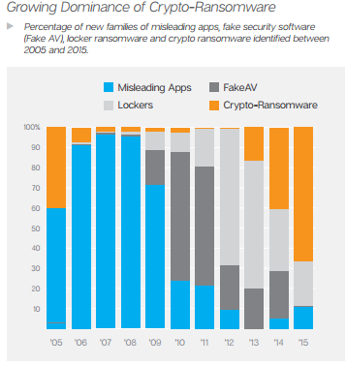
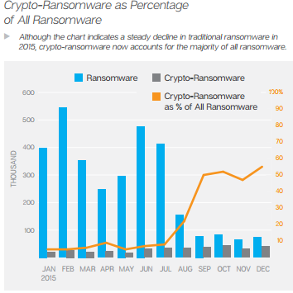
더욱 더 스마트해지는 랜섬웨어
가트너 조사에 따르면, 2015년 랜섬웨어 공격이 35% 증가 했으며, 2016년~2019년 랜섬웨어가 매우 공격적으로 변형 및 신,변종 끊임없이 발생
엔드포인트 보호 없는 고객의 44%가 랜섬웨어 감염
2016년 2분기 Healthcare (의료, 병원)에 집중적으로 랜섬웨어 공격 감지 (88%)
Symantec Internet Security Threat Report, Volume 21, April 2016
Notes:
https://www.malwarebytes.com/pdf/white-papers/CTNT-Q1-2018.pdf

Slide 8
기업들에 매우 심각한 위협
Ransomware 및 zero-day virus 공격으로 고생하는 기업.
2016년 전체보다 2017년 상반기에 더 많은 데이터가 손실되거나 도난
19억 개
13억7천만 개
Source: Breach Level Index http://breachlevelindex.com/top-data-breaches
Notes:
https://www.malwarebytes.com/pdf/white-papers/CTNT-Q1-2018.pdf

Slide 9
백업 데이터의 위험
Malware와 virus 오염은 주요 비즈니스 위험입니다.
70%의 고객은 백업의 오염에 대해 우려하고 있습니다.
ESG 2018 Data Protection Landscape Report, October 2018
ESG 2018 Data Protection Landscape Report, October 2018
Notes:
https://www.malwarebytes.com/pdf/white-papers/CTNT-Q1-2018.pdf

Slide 10

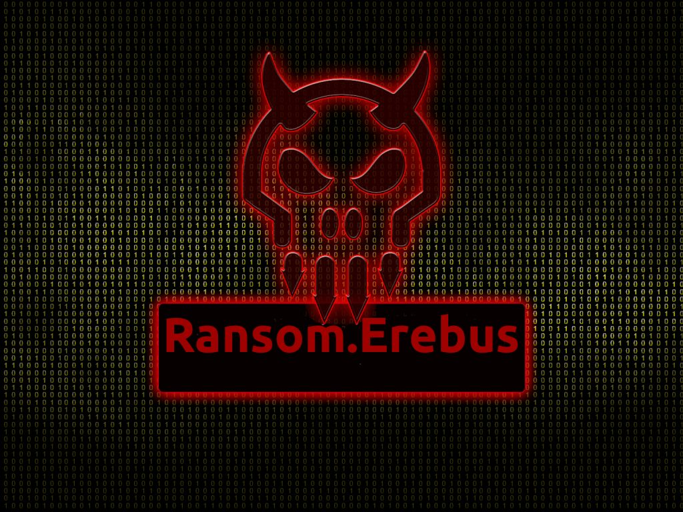
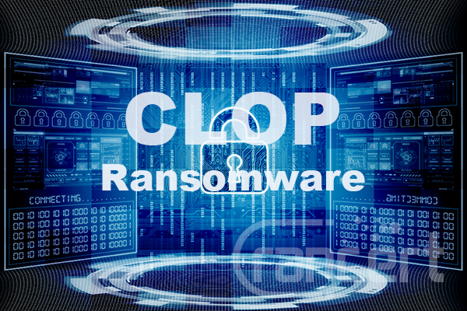
랜섬웨어 국내 피해 사례
워너크라이
2017년 5월 대규모 사이버 공격을 통해 전셰계적으로 배포, 전 세계 99개국 12만대
이상 감염
에레버스
2017년 국내 호스팅 랜섬웨어 피해로 13억 지불, 보상 및 지급 비용 마련을 위해 회사 매각 결정
클롭
2019년 제조사 기업 대상을 최근 AD 연동 서버를 공격하는 랜섬웨어가 유포
한국랜섬웨어침해대응센터, https://www.rancert.com/index.php
Notes:
https://www.malwarebytes.com/pdf/white-papers/CTNT-Q1-2018.pdf

Slide 11
랜섬웨어 예방 및 증상
최신 시스템 업데이트 유지 및 정기적인 내부 교육을 통해 랜섬웨어로부터 데이터를 보호해야 합니다.
예방책
감염 시 증상
감염 경로
주기적인 백업
방화벽 설정 변경
모든 소프트웨어는 최신 상태를 유지
백신소프트웨어 설치 및 최신버전 유지
출처가 불분명한 첨부파일이나, URL은 열람하지 않는다.
불법 파일공유사이트 이용 시 유의
SMB 1.0/CIFS 파일 공유 지원 해제
네트워크 최상단 방어 기술 도입
사용자 보안 인식 교육
주요 시스템 파일이 열리지 않음
CPU와 램 사용량이 급격히 증가
백신프로그램이 강제로 종료되거나, 중지. 또는 오류가 지속적으로 발생
파일들의 확장명이 변경 (예 : 한글파일의 확장자인 hwp 가 hwp.abc 나, adfdw 등과 같이 이상한 확장자로 변경된다. 확장자가 이상한 경우 파일은 열리지 않으며 사용자가 다시 원상태로 돌릴 수 없다.)
윈도우 복원시점을 제거
신뢰할 수 없는 사이트
스팸메일
sns 서비스
광고배너
P2P 사이트
기타
Notes:
https://www.malwarebytes.com/pdf/white-papers/CTNT-Q1-2018.pdf

Slide 12
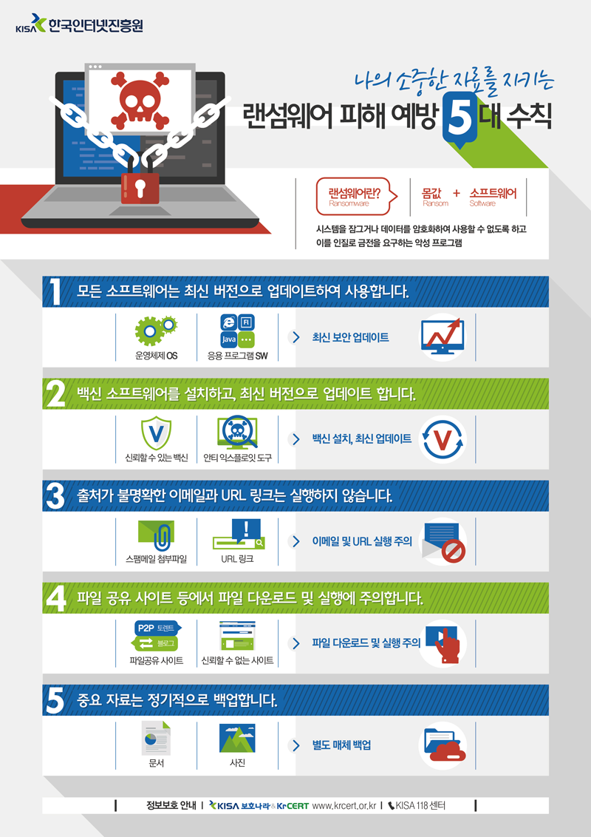
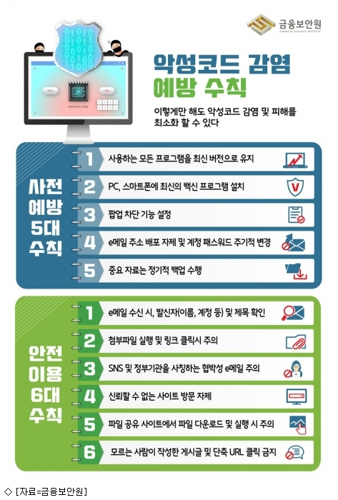
예방 수칙
Notes:
https://www.malwarebytes.com/pdf/white-papers/CTNT-Q1-2018.pdf

Slide 13
데이터 보호 트랜드

Slide 14
IT 관리자들의 다양한 관심사
리서치 조사에 따르면, IT 리더는 마이그레이션, 관리 및 클라우드 워크로드에 대한 관리 및 가용성에 특히 많은 관심을 가지고 있습니다.
Sources: 2017 Cloud User Survey, Frost & Sullivan: https://www.veeam.com/wp-cross-cloud-data-protection-multi-cloud-complexity.html
Notes:
https://www.malwarebytes.com/pdf/white-papers/CTNT-Q1-2018.pdf

Slide 15
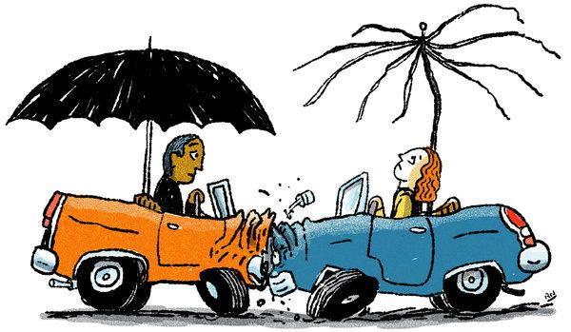
백업 데이터는 언제 사용???
Insurance
Not Insurance

Slide 16
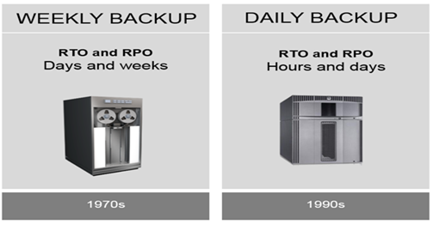
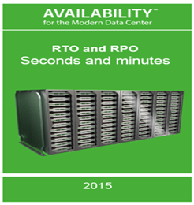
백업 트랜드 변화
백업 데이터를 다양한 용도로 즉시(Instant) 활용하는 기술로 진화
2015 ~
백업 단순 저장 및 필요 시 복구
백업 즉시 활용
Notes:
기존의 백업은 보험과 같이 데이터 사본을 단순 저장하고 있다가 데이터 손실 시 복구하는 용도 였다면,
최근 백업 트렌드는 스토리지의 스냅샷과 유사하게 ---------------------
실제로 데이터를 복구 하지 않으면서 백업 데이터로 서비스를 즉시 재개해서 다양한 목적으로 활용을 하고 있습니다.
활용 방법에는 여러가지 있는데요.
대표적으로는 패치를 사전 적용해 볼 수 있고,
아니면 변경된 개발 소스를 적용해서 문제가 없는지 검증도 할 수 있습니다.

Slide 17
Veeam?

Slide 18
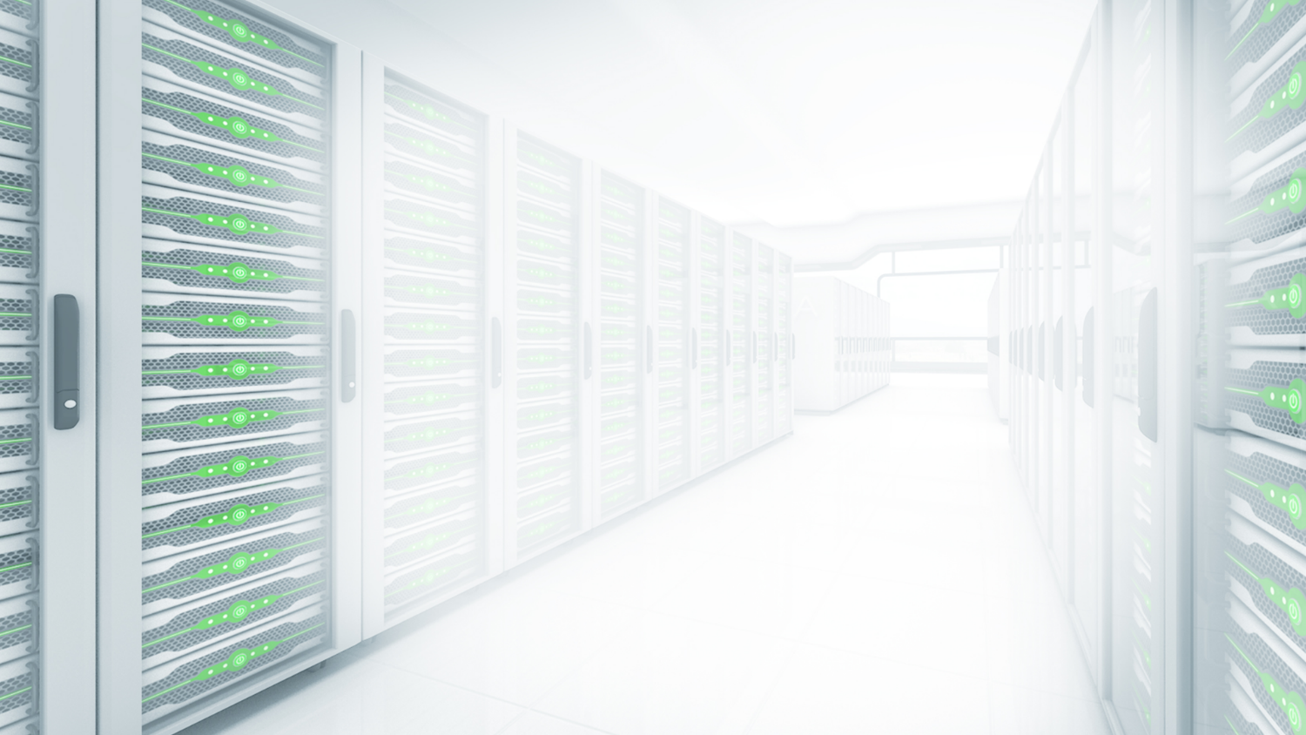
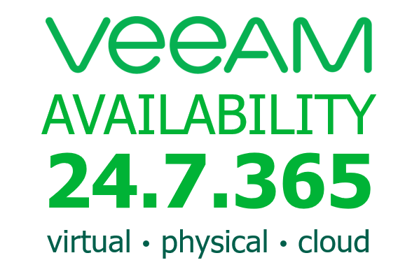

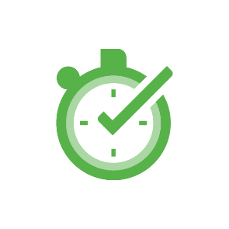

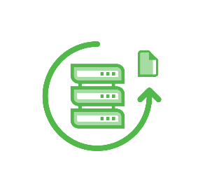

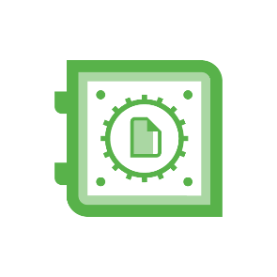
Messaging & Positioning
Veeam Availably Suite v9
고속 백업 및 복구
데이터 손실 방지
복구 검증성
데이터의 즉시 활용
완벽한 가시성

Slide 19
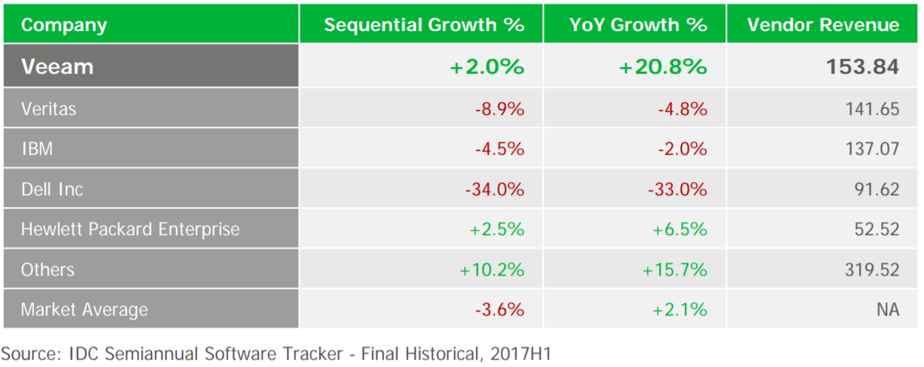
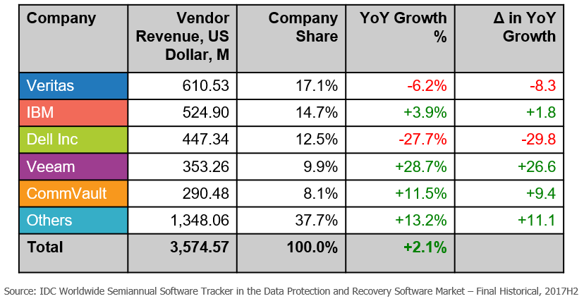
글로벌 톱 브랜드 데이터 관리 솔루션
유럽시장 1위, 글로벌 상위 탑4의 백업 및 복구 데이터 관리 솔루션
전세계 가상화 백업 1위
유럽시장 1위 백업 솔루션¹
글로벌 탑4 백업 솔루션²
가상화/클라우드 및 x86 서버에 최적화된 데이터 관리 솔루션
(백업본 즉시 활용, VM 복제, 손쉬운 마이그레이션, 다양한 자동화 기능)
IDC Report: Veeam is #1 in EMEA by revenue and unmatched 20.8% market share and YoY growth, https://www.veeam.com/wp-idc-semiannual-software-tracker-report-emea.html
Veeam Achieves Market-Leading Revenue Growth in 2H 2017, https://www.veeam.com/executive-blog/idc-report-2017-market-share-growth.html
Notes:
빔은 물리, 가상화, 클라우드 기반 데이터 관리 시장의 리더면서
슬라이드에서 보듯이 매년 25% 이상 급성장하고 있는 회사입니다.
이런 빠른 성장을 통해 현재는 유럽시장 1위, 글로벌 4위에 랭킹되어 있습니다.
그 이유는 뭘까요?
레가시 제품들은 단순 데이터 저장을 위해 Unix에 초점을 맞추어 개발된 제품이라면,
빔 소프트웨어는 초기 가상화 백업에 초점을 맞추어 개발됐고, 여기에 클라우드, 물리 x86 서버까지 지원 범위를 확대했습니다.
현재 전 세계적으로 어떤 인프라를 많이 사용할까요? 당연히 가상화와 클라우드겠죠. --------------------------------------------------
이렇다 보니 가상화/클라우드 환경에 최적화된
빔소프트웨어는 다른 백업 제조사들이 제공하지 못하는 다양한 최신 기술들로
안전하게 데이터를 보호 및 복원하고, 손쉬운 데이터 마이그레이션, 인스턴트 복구 기능들로
고객의 비즈니스 연속성을 유지하기 위한 높은 가용성을 제공하면서 빠르게 성장하고 있습니다.

Slide 20
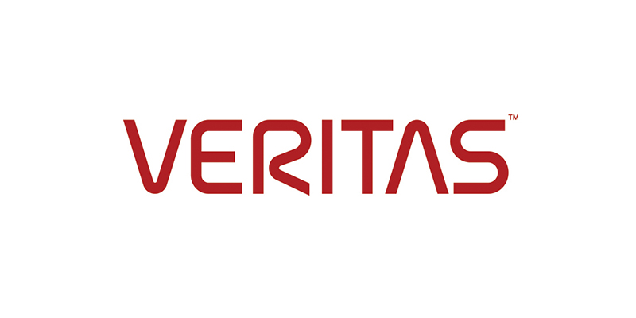
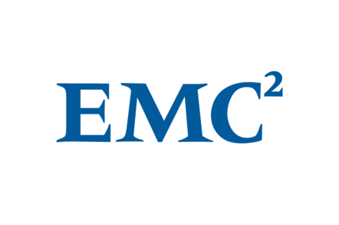
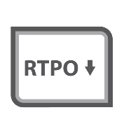



하이브리드 클라우드 시대의 도래
오늘의 IT 인프라는 온프레미스 x86, 프라이빗/퍼블릭 클라우드 (AWS, Azure) 등 다양한 층의 클라우드가 존재하는 하이브리드 클라우드로 진화
이제는 하이브리드 클라우드 시대!
39분기 연속 성장
~ 2000
~ 2010
~ 2019
2019 +
Unix
Unix
x86
가상화
가상화
클라우드
x86
x86
Unix
클라우드
451 Research, 69% of enterprises will have hybrid IT environments by 2019, https://451research.com/images/Marketing/press_releases/Pre_Re-Invent_2018_press_release_final_11_22.pdf

Slide 21
하이브리드 클라우드의 최적 백업 솔루션
벤더사 | 물리환경(온 프레미스) 백업 |  |  | 프라이빗, 퍼블릭 클라우드 백업
 | DB 백업 | File 백업 | OS 백업 | VMware, Hyper-V, AHV | AWS, Azure
베리타스 | Netbackup |  | 솔루션 없음/약함¹ | 솔루션 약함
EMC | Networker / Avamar |  | 솔루션 없음² | 솔루션 약함
IBM | Spectrum Protect |  | 솔루션 약함³ | 솔루션 약함
Veeam Software | Veeam Backup & Recovery⁴ – 물리환경에서 클라우드까지 전 영역 통합 지원
아크로니스 | 솔루션 없음/약함⁵ |  | Backup | 솔루션 약함
아크서브 | 솔루션 없음/약함⁶ |  | UDP | 솔루션 약함

Slide 22






1조원+ 2018년 매출
3.5X vs. 평균 업계 성장률
343K+
전세계 고객사
20M+
백업 대상 시스템 대수
Notes:
빔은 작년에 매출 1조원을 돌파했고,
다른 제조사에 비해 3.5배 빠른 속도로 성장하고 있는 핫한 백업 제조사입니다.
현재 전세계 33만 고객사가 빔을 사용 중이고,
고객의 자체 데이터센터와 클라우드에서 사용중인
1천8백만 시스템을 빔을 통해서 백업 관리하고 있습니다.
한가지 더 말씀을 드리면 가트너에서 현재와 같이 빔이 성장한다면
2~3년 뒤에는 글로벌 1위가 될 거라고 예측하고 있습니다.
여기까지 빔에 대한 간략한 소개를 맞추고 바로

Slide 23
사이버 위협으로부터 데이터 보호

Slide 24





Veeam이 제안하는 랜섬웨어 대처 방안
전략 수립
감지 및 보호
감염 확산 방지
백업 및 복구 정책
위험 요소 및 데이터 흐름 파악
네트워크 보안 강화 (망분리, 방화벽 등)
3-2-1 데이터 보관
사용자 교육
보안 규정 적용 및 모니터링
다양한 감지 방법 적용
비정상 I/O
파일 엔트로피 플래그
임시 파일 생성
(수정 시도 시 감지)
의심스러운 활동 감지 즉시 경고
랜섬웨어 유무 확인
시스템 격리
3-2-1 보관 정책
일, 주, 월, 년 백업 정책
OS, FS, DB 통합 백업
기밀 자료 분류, 보안 및 암호화
RTPO 목표 달성
Notes:
보안 규정 적용 및 모니터링
계층적인 보안 모델 디자인
리스크 기반하의 보안 제어 및 관리 적용
응용 프로그램 인식 보안 및 인증 기술
모니터 및 예방
전통적인 안티 바이러스 시스템 및 네트워크 정책
Firewall blockers and anti-spyware
워크 스테이션에서 승인되지 않은 응용 프로그램 실행 제한
Detection methods
소량의 파일을 너무 많이 읽는 프로세스에 플래그 지정
파일의 엔트로피(시스템 내 정보의 불확실성 정도) 값을 변경하는 프로세스에 플래그 지정
암호화 된 파일은 보다 높은 엔티로피 값을 가지고 있음
엔트로피 변경 전후 비교
수정 된 파일의 엔트로피 값이 높으면 파일이 암호화된 것으로 감지
랜섬웨어를 잡아 내기 위한 임시 파일 설정
사용자가 이러한 파일에 액세스 할 것으로 예상되지 않으므로 수정 시도 시 랜섬웨어로 감지

Slide 25





Veeam의
5가지 제안
3-2-1
접근 제어
탐지
통합 관리
빠른 복구
VEEAM SPEED

Slide 26
Veeam의
5가지 제안
사이버 공격에 대비한 백업 데이터 100% 안정성 확보
Backup, Backup, Backup
3-2-1
접근 제어
3
2
1
탐지
Different copies of data
Different media
of which is off site
통합 관리
빠른 복구
Notes:
첫번째로는 백업 불문율이라고 하는 3-2-1 규칙입니다.
이 부분은 오이사님이 앞서 설명을 잘해주셨기 때문에
국내 고객 사례로 어떻게 이 규칙을 유지하는지 그림을 통해서 한번 확인해 보도록 하겠습니다.

Slide 27






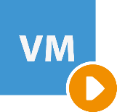


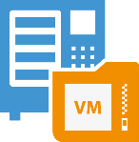
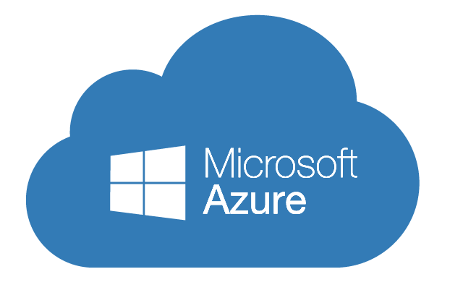



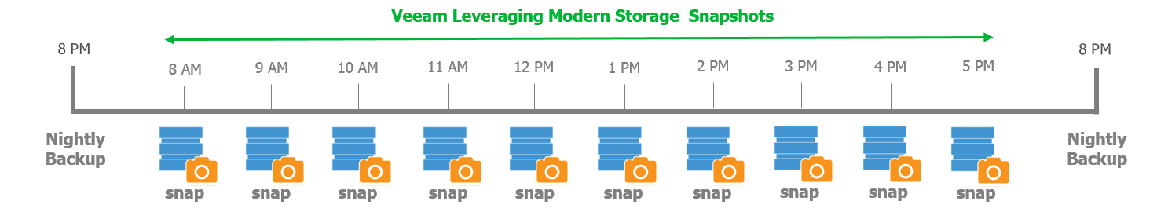

3–2–1 규칙 with Storage Integration
백업에서 황금률이라 잘 알려진 규칙(3-2-1)을 기준
(데이터 복사본 3개, 2개의 다른 장치, 1개의 오프사이트)
To insure data recoverability against ransomware:
Database, Applications, Files & Data
Store on two different media types
Have three copies of your data
Keep one copy off site
Hypervisor
Off-line media
Backup Target
Tape Device
HPE/Nimble/NetApp/Dell-EMC storage snapshots
Veeam Cloud Connect
Notes:
국내의 한 고객사는 슬라이드와 같이 데이터를 안전하게 보관하기 위해 3-2-1 규칙을 지키고 있습니다.
스토리지 스냅샷, 백업 장치, Auzre 대한민국 중부센터에 동일 백업 데이터를 3벌을 보관하고 있고, --------------------------
이 중에 백업 스토리지와 Azure 대한민국 중부 센터로 두 가지 다른 미디어 타입에 저장을 해 두었습니다. ------------------------------
마지막으로는 오프사이트 보관을 위해 1 벌의 백업 데이터를 Azure 대한민국 남부 센터에 복제를 해서 저장하고 있습니다. -------------------
이를 통해 해당 고객사는 완벽하게 백업 3-2-1 규칙을 준수하고 있는 대표적인 사례입니다.
만약 자체 데이터 센터 전체가 랜섬웨어에 감염되더라도 클라우드에 있는 데이터는 안전하게 보관 유지할 수가 있습니다.
해커가 MS Azure에 접근 시도하더라도 센터를 감염시킬 때 사용한 특정 도메인 관리 계정으로는
MS Azure의 데이터까지 감염시키기에는 사실상 불가능합니다.
이렇듯 최근 다수의 고객사들이 MS Blob 오브젝트 스토리지를 온라인 소산 용도로 고려하고 전환하고 있습니다.

Slide 28





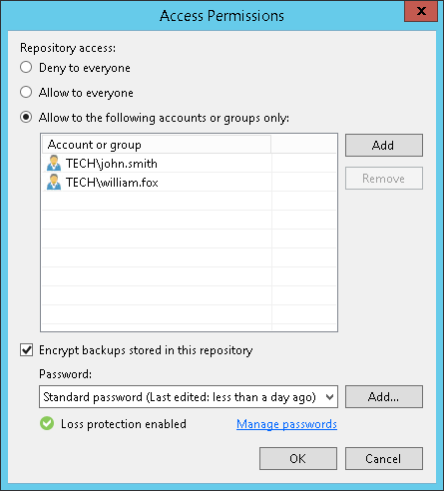


Veeam의
5가지 제안
암호화 및 백업 저장 장치에 대한 접근 제어 기능제공으로 보안성 강화
3-2-1
접근 제어
탐지
통합 관리
SAN/iSCSI
NAS
Local Disk
빠른 복구
Notes:
두번째는 접근 제어설정 부분입니다.
빔 소프트웨어에서는 센터내의 스토리지, MS Azure의 스토리지 등
다양한 장치들을 백업 및 소산 장치로 사용이 가능합니다.
여기에 외부로부터 데이터를 안전하게 유지 관리하기 위해서
빔은 백업 장치에 접근하는 유저에 대한 접근제어 관리를 제공하고 있습니다.
또한 알 수 없는 사용자가 빔 백업 장치에 무단으로 접근한 경우
데이터를 열어 볼 수 없게 암호화 기능을 제공하여 안정성을 극대화할 수 있습니다.

Slide 29
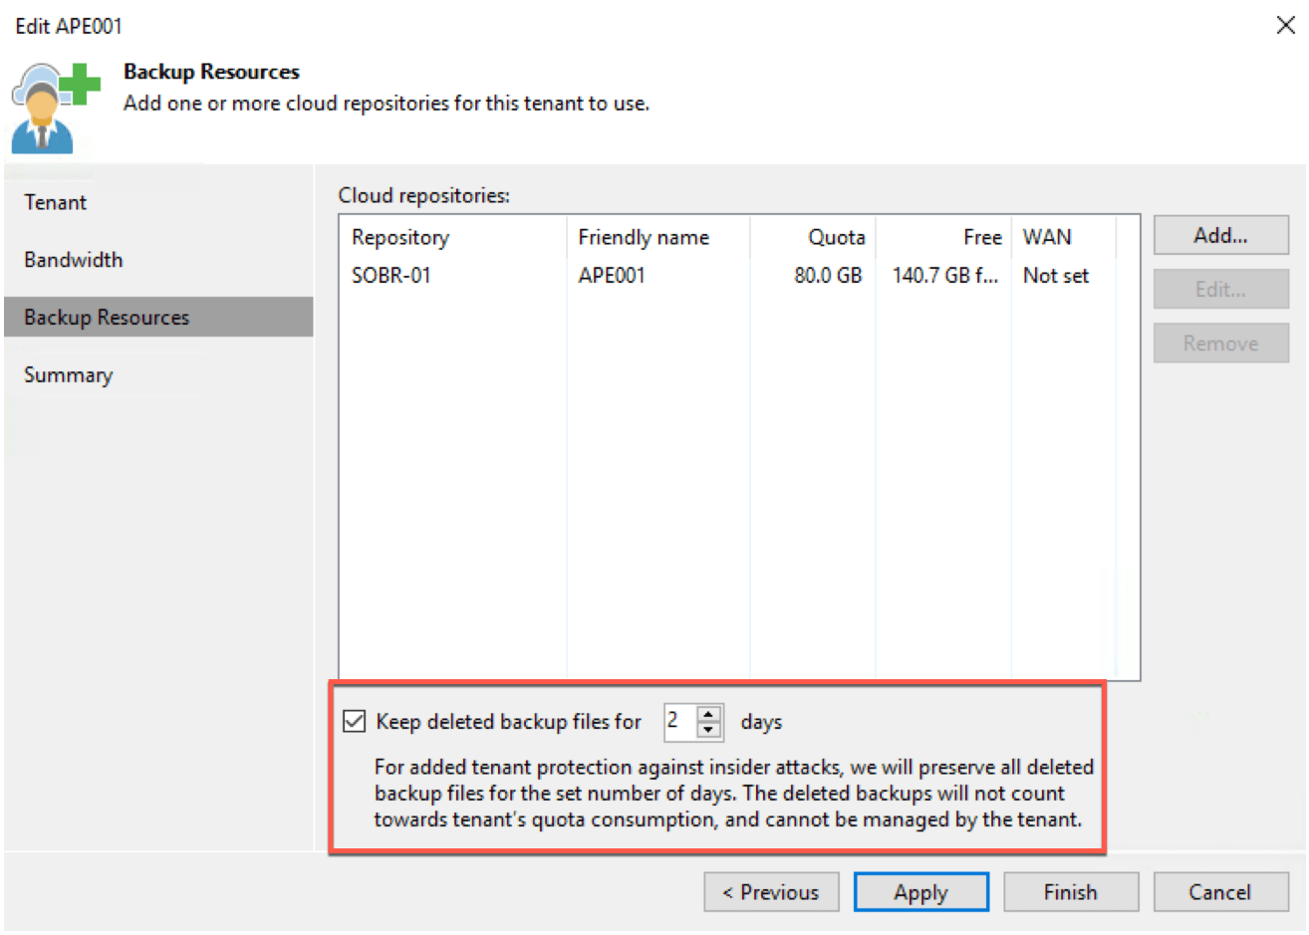
내부자 공격 방어
악의적인 의도로 백업 데이터 삭제를 시도해도 사전 설정된 보관기간은
반드시 백업 데이터를 안전하게 보관하는 기능 제공
Recycle Bin (재활용통) 개념을 적용하여 누군가가 관리자의 계정으로 백업 데이터를 삭제해도 사전에 지정한 기간 동안은 반드시 데이터를 복구 가능하도록 보관하는 기능제공
Insider Protection for Veeam Cloud and Service Providers, https://www.veeam.com/wp-insider-protection-cloud-service-providers.html
Notes:
마찬가지로 알 수 없는 사용자 또는 해커가 강제로 백업 데이터를 삭제하는 경우가 있을 수 있습니다.
빔의 내부자 공격 방어 기능을 활성화 시키면,
윈도우의 휴지통과 같이 기본 설정 기간 동안 데이터를 유지하게 되고,
해당 데이터들로 손쉽게 복구하는 기능을 제공하고 있습니다.

Slide 30
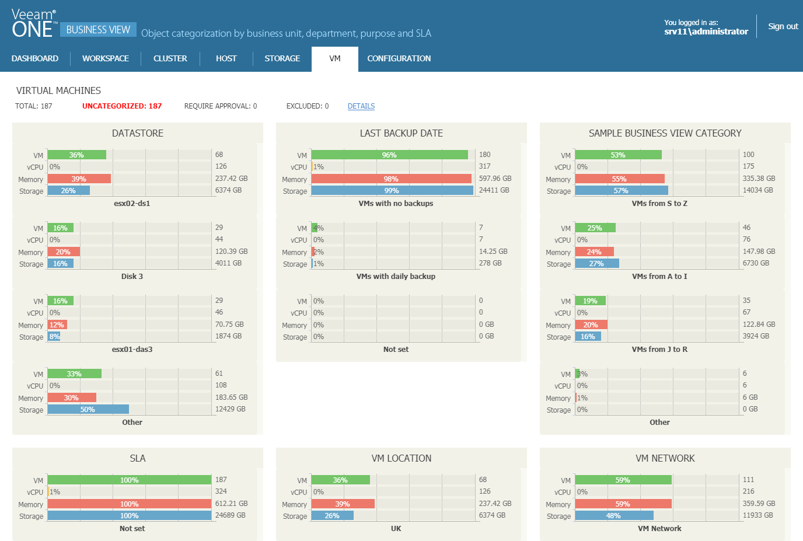
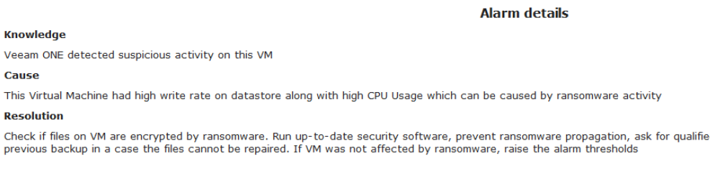
Veeam의
5가지 제안
인프라를 모니터링 및 비정상적인 활동을 감지 및 알람 기능 제공
(CPU, 메모리 디스크, 네트워크)
Veeam One
3-2-1
접근 제어
탐지
통합 관리
빠른 복구
Notes:
세번째는 탐지 부분입니다. 현실적으로 새로운 랜섬웨어를 사전에 예방할 수 있는 솔루션은 없다고 보셔야 할 것같습니다.
빔 소프트웨어는 보안 솔루션이 아니라 데이터 관리 솔루션입니다.
당연히 랜섬웨어를 사전에 차단할 수는 없지만,
랜섬웨어가 침입을 했는지 안했는지
탐지하는 모니터링 기능을 탑재하고 있습니다.
랜섬웨어에 감염되면 가장 대표적인 증상으로
시스템 자원인 CPU와 메모리 사용량이 비정상적으로 급격하게 증가하게 됩니다.
빔은 이러한 비정상적인 시스템 자원 사용이 발생하게 되면
담당자에게 랜섬웨어인지를 판단하도록 하는 알람 기능을 제공하고 있습니다.

Slide 31
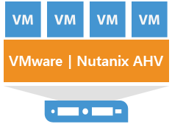
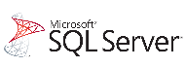

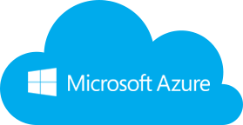

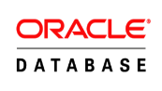
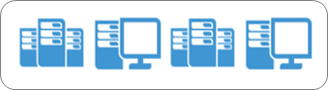
Veeam의
5가지 제안
단일 작업으로 이미지레벨의 OS, 파일시스템, 데이터베이스 및 어플리케이션 완벽 보호
3-2-1
단일 작업으로
OS, 파일, DB 백업을 동시에 해결!
접근 제어
빔 마스터 서버
탐지
통합 관리
Hypervisor
빠른 복구
가상환경
물리환경 (윈도우 | 리눅스)
Notes:
네번째로는 빔의 가장 대표적인 기능이라 할 수 있는
단일 작업으로 OS, 파일, 데이터베이스를 이미지 형태로 빠르게 백업하는 기능입니다. ----------------------------
당연히 데이터베이스 정합성을 유지하면서 한번에 백업을 받을 수 있습니다.
타사 제품들은 파일 단위로 백업을 컨트롤하고
OS, 파일, 데이터베이스 별로 별도의 소프트웨어를 구매해서
백업 작업을 구성하고 관리해야 하는 불편함이 있습니다.
하지만 빔은 가상화/물리/클라우드 환경의 x86 시스템이라면 뭐든지 단일 작업으로 고속의 이미지 백업이 가능합니다.
당연히 변경된 블럭들에 대해서만 백업하는 증분 백업을 제공하고 있구요.
이를 통해서 백업 시간을 절감하고 운영 시스템 부하를 줄일 수가 있습니다.
빔은 이런 이미지 백업 방법을 사용하기 때문에 다음에 설명드릴 빠르고 다양한 복구를 제공할 수가 있습니다.

Slide 32
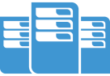
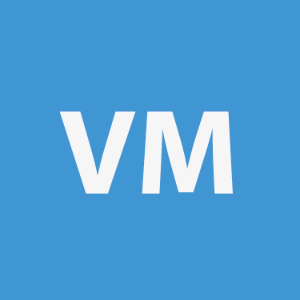

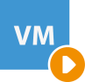

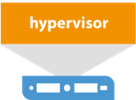
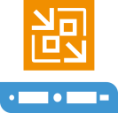
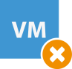

Veeam의
5가지 제안
RTPO 최소화로 백업 데이터를 통해 서비스 즉시 수행
Instant Recovery
3-2-1
평소운영
서버 장애 발생 시 백어 서버의 Hyper-V를 이용해 즉각 VM으로 서비스 재가동
가장 최근 백업 버전으로 서비스
복원 작업은 백그라운드 실행
접근 제어
탐지
X86 물리 및 가상화환경
Veeam 백업
저장소
통합 관리
장애
발생
빠른 복구
Notes:
대부분의 고객들은 여전히 백업 데이터는 장애가 발생했을 때에만 복구를 위해 사용한다고 생각하고 계십니다.
빔은 데이터를 실제로 복구하지 않고-----------
장애 발생 시 ------------------
클라우드에 있는 백업 데이터로 즉시 VM을 만들어서 -----------------
서비스를 재가동하는 인스턴트 복구 기능을 제공하고 있습니다.
데이터베이스가 있었다면 정합성 유지 백업을 했기 때문에 정상적으로 서비스가 재개됩니다.
이렇듯 몇번의 클릭으로 손쉽고 빠르게 데이터를 즉시 마운트할 수가 있습니다.
어떻게 보면 스토리지 스냅샷을 바로 마운트하는게 연상되시죠. 하지만 스냅샷은 수작업이 많이 필요합니다.
이 기술은 빔이 최초 개발해서 전세계 많은 고객사들이 사용하고 있고,
이런 빔의 기술로 인해 백업 데이터 활용이라는 새로운 백업 트렌드 변화를 가져오게 했습니다.
대부분의 빔 고객들은 필요 시 수초에서 수분 이내에
백업본으로 VM을 재가동해서 다양한 용도로 사용하고 있습니다.

Slide 33
안전한 백업 데이터 검색 및 복구
보안업계의 선두 제품들과 연동하여 데이터 복구 시 감염 여부를 판단
가장 최신의 안전한 데이터 백업본을 신속하게 검색
2. 복원 된 디스크를 백업 파일에서 백업 서버로 직접 마운트
4a. 발견 된 문제 없음 - 복원
1. 복원 시점 선택
Hypervisor
4b. 감염이 발견되면 - 네트워크없이 복원
Veeam Backup & Replication
3. 마운트된 볼륨의 AV 검사 트리거
4c. 감염이 발견되면 - 복구를 중단
Veeam repository
Notes:
이런 즉시 복구기능을 활용해서
빔은 새로운 기능을 만들었습니다.
바로 Windows defender 등 보안 제품들과 연동해서 데이터 복구 시 감염 여부를 빠르게 판단하고,
이 과정을 완벽하게 자동화 처리한 Secure Restore 기능입니다.
그 다음 그림 설명……

Slide 34
사이버 위협으로부터 데이터 복원
Notes:
빔 고객들이 랜섬웨어나 사이버 위협으로부터 안전하고 빠르게 복원하는 사례를 설명드리겠습니다.

Slide 35
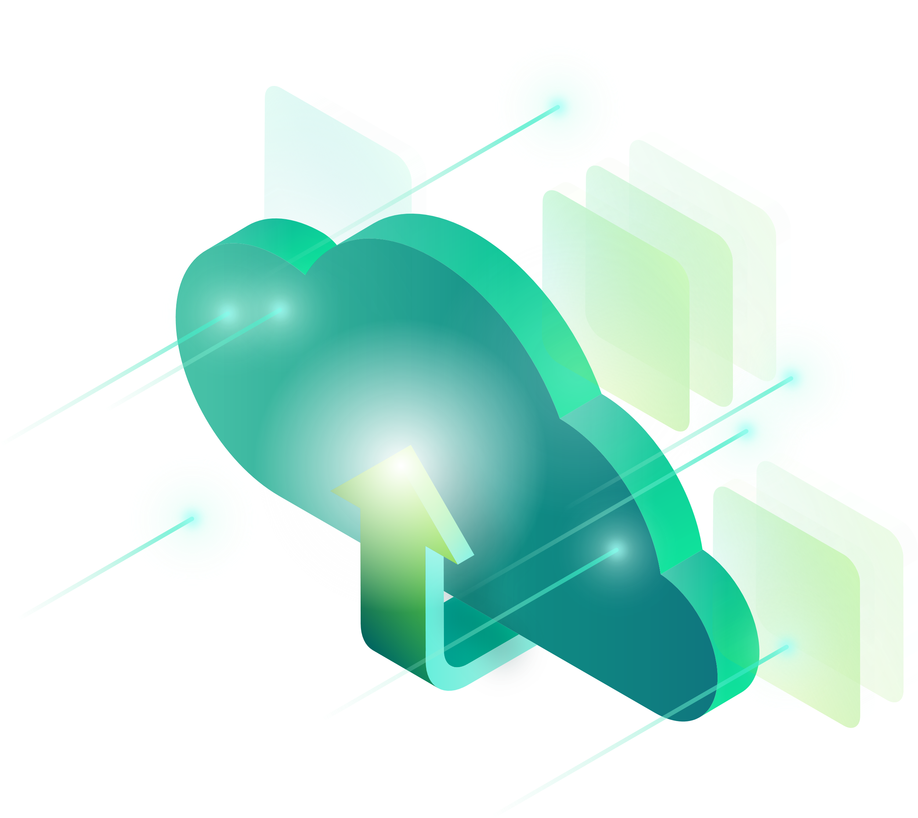
안전한 데이터 검색 및 복구가 관건
빠르게 진화되는 랜섬웨어를 탐지하는 것은 현실적으로 불가능합니다.
안정적인 백업 검색 & 신속한 복구를 통한 비지니스 연속성 확보
데이터
안정성 검증
시스템 전체 복구
or
일부 데이터
복구
자동화
서비스 재개
안전한 백업 데이터 검색 수일 소요, 시스템 전체 복구 수일 소요
Notes:
빠르게 진화하는 랜섬웨어를 탐지하는 것은 현실적으로 불가능하기 때문에,
안정적인 백업본을 검색해서 복구를 통한 비즈니스 연속성을 확보해야 합니다.
그럼 고려해야할 사항이 무엇이 있을까요? ----------------------
우선 감염되지 않은 안전한 백업 데이터를 찾아야 하고,
이 부분들이 수작업이 아닌 모두 자동화로 이루어 져야만 합니다. ---------------------
그런 후에 백업 데이터를 즉시 활용하거나 고속의 복구를 통해 서비스를 재개해야만 합니다.
제가 알고 있는 고객사가 최근 클롭에 감염됐었습니다. 해당 고객사 예를 들면
감염되고나서 안전한 백업 데이터를 검색하는데에만 2일이 소요됐다고 합니다,
안전한 데이터를 찾았다고 끝나는게 아니죠.
시스템 전체를 복구하는데 추가로 5일 정도 소요됐다고 합니다.
총 일주일이라는 긴 시간이 소요가 됐고.
일주일동안 고객사는 당연히 서비스를 재개하지 못하면서 이로 인한 비용 손실이 상당히 컸습니다.
그럼 빔은 어떤 방법으로 빠르게 데이터를 검색하고 복원하는지 그림을 통해 알아보겠습니다

Slide 36



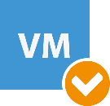

Ransomware 발견!
Create On-Demand Sandbox ™
가장 안전한 마지막 백업 데이터를 탐색 및 테스트:
무중단 storage snapshots
안전한 중복제거 백업 타켓
3-2-1 규칙을 사용하는 백업 데이터
어떤 백업 데이터가 안전한가요?
Database, Applications, Files & Data
Veeam’s SureBackup®
자동으로 백업 데이터 안정성 검증 및 테스트 수행
HPE StoreOnce Catalyst (or)
Dell/EMC Data Domain Boast
Hypervisor
Off-line media
Backup Target
Tape Device
HPE/Nimble/NetApp/Dell-EMC storage snapshots
On-Demand Sandbox
자동으로 샌드박스 생성 후 가장 안전한 마지막 백업 데이터 탐색 및 테스트
Notes:
랜섬웨어 발견 됐다라고 가정을 하겠습니다. ---------
첫번째로 빔은 네트워크이 분리된 샌드박스를 생성합니다. ------------
두번째로 해당 샌드박스에 즉시 복구를 통해 VM들 서비스 재개를 하겠죠.
세번째로 Secure 복구 기능을 통해 해당 백업 데이터가 안전하지 빠르게 검증하고 안전한 백업 데이터를 확보합니다.

Slide 37
서비스 중요도에 따른 다양한 복구 수행
시스템 전체 데이터 복구 또는 감염된 일부 데이터 복구?
Database, Applications, Files & Data
Granular recovery
VM Recovery
Restore
HPE StoreOnce Catalyst (or)
Dell/EMC Data Domain Boast
Hypervisor
Off-line media
Backup Target
VM Recovery
Tape Device
안전한 백업 데이터로부터 복구 또는 즉시 서비스:
Veeam Cloud Connect
스토리지 스냅에서 데이터 복구 또는 즉시 서비스
안전한 중복제거 타겟에서 데이터 복구 또는 즉시 서비스
오프라인 Tape에서 데이터 복구
HPE/Nimble/NetApp/Dell-EMC storage snapshots
클라우드 또는 원격지에서 데이터 복구
Notes:
그런 후에 안전한 백업 데이터로 실제 데이터를 복구 하지 않고
즉시 복구 기능을 통해 운영 환경에서 VM 서비스를 즉시 재가동합니다.
당연히 백업그라운드로 데이터를 복구를 수행하겠죠.
그런데 만약 데이터 센터의 인프라를 준비할 수 없는 상황이라면,
이런 과정을 MS 클라우드에서 수행하여 즉각 서비스를 재개할 수도 있습니다.
어떻게 보면 MS 클라우드를 DR 센터로 구성을 한 셈이죠.

Slide 38
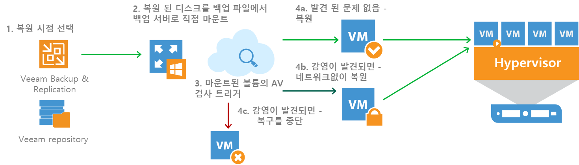
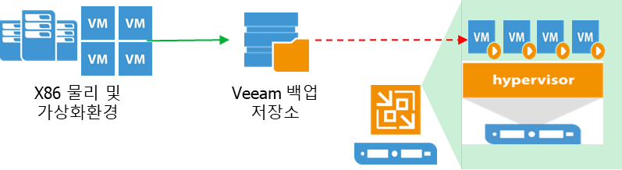
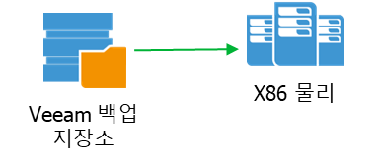
물리 서버 복구 시나리오
서비스를 수분 이내에 재개 및 안전한 데이터 복원
Secure Restore로
안전한 데이터 검색
Instant Recovery 수분 이내 서비스 즉시 재개
서버 준비 및
데이터 복원 수행

Slide 39
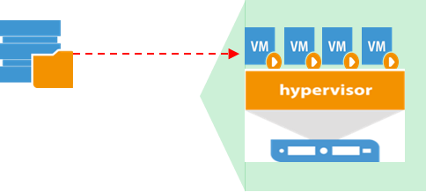
가상 서버 복구 시나리오
서비스를 수분 이내에 재개 및 안전한 데이터 복원
Secure Restore로
안전한 데이터 검색
Instant Recovery 수분 이내 서비스 즉시 재개
VM Migration 수행 하여 복원 수행
Vmware : vMotion
Hyper-V : Migration

Slide 40
고객사례

Slide 41
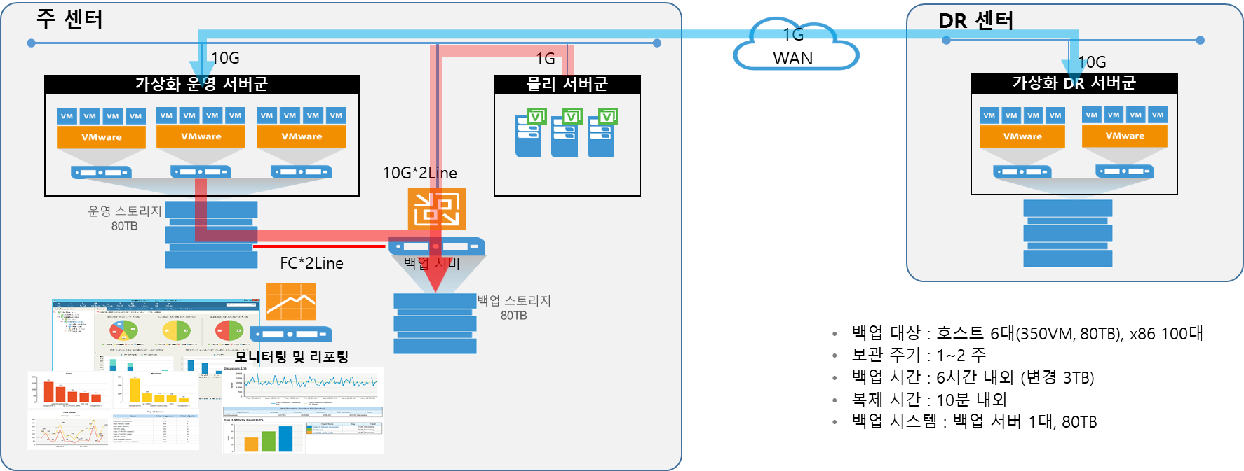
고객 사례 – 백업 및 DR 복제
저비용 DR 구축, 가상화/물리 통합 백업

Slide 42
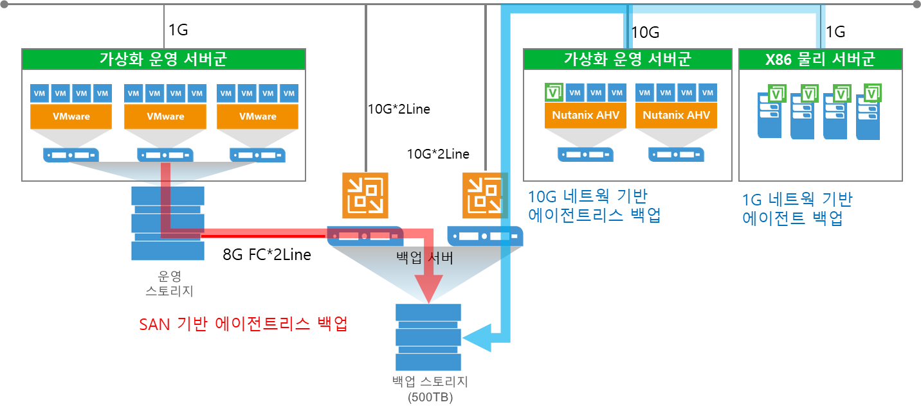
고객 사례 – 통합 백업
가상화/OS/데이터 통합 관리, 백업 8시간 절감, RTO 15분
백업 대상 : 호스트 35대(845VM, 170TB),
x86 물리서버 370대(130TB)
보관 주기 : 2 주
백업 시간 : 8시간 내외 (변경 10TB)
백업 시스템 : 백업 서버 2대, 백업 스토리지 380T

Slide 43



Veeam 은 ….
쉽고
빠르고
강력
하고
뛰어난 가성비

Slide 44
Thank you

